Slide 1
Игра «Звёздный час»
Полёт
к далёким звёздам

Slide 2
Девиз:
Космонавтом хочешь стать –
надо много, много знать!

Slide 3
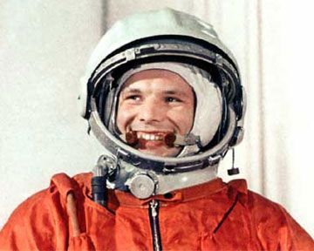
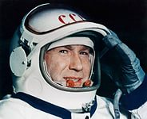
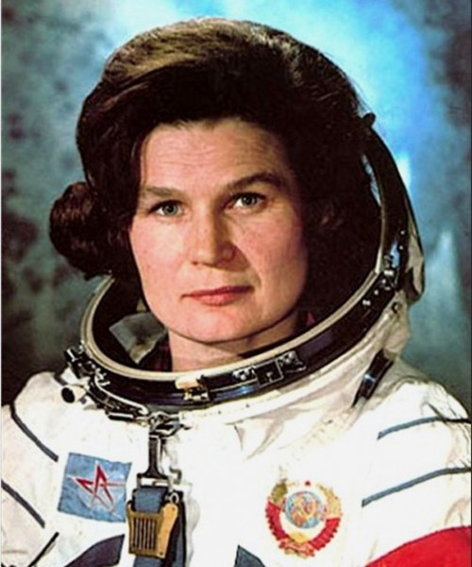
1– й тур.
Космонавты.

Slide 4
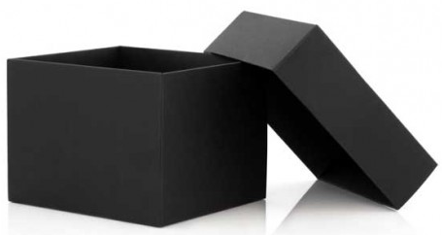
Игра со зрителями
«Чёрный ящик».

Slide 5
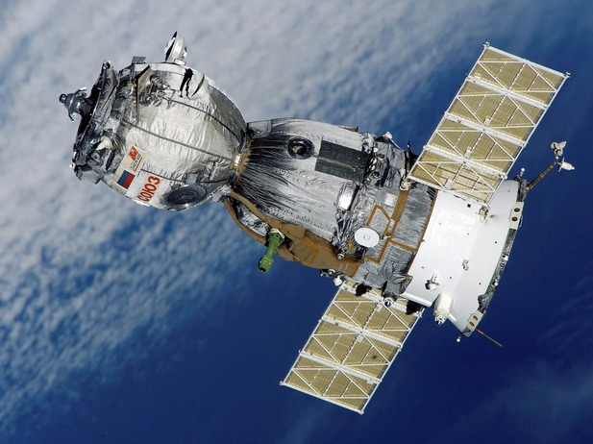
2–й тур.
Космические корабли.

Slide 6
Игра со зрителями
Викторина

Slide 7
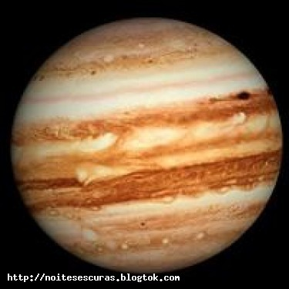
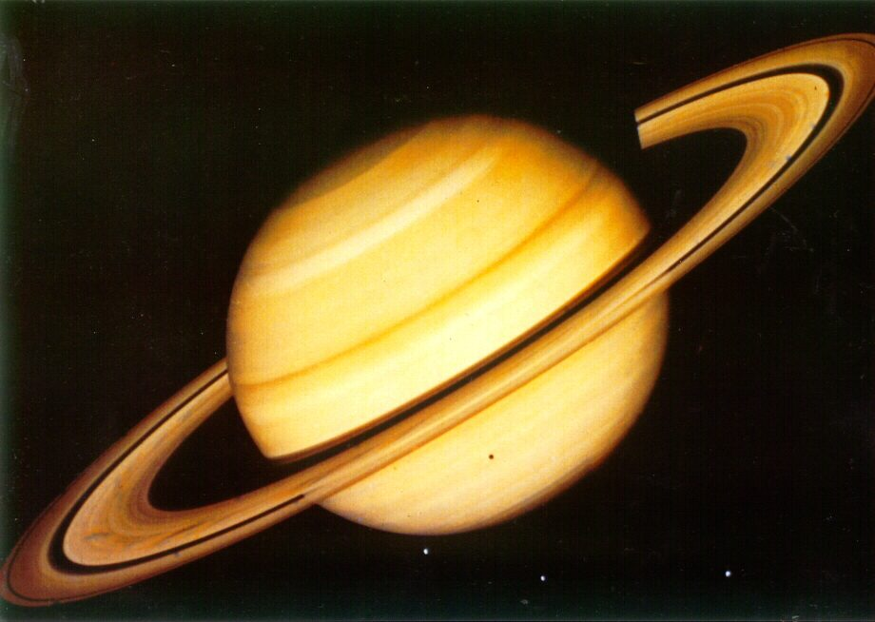
3-й тур.
Небесные тела.

Slide 8
Игра со зрителями
Загадки о космосе

Slide 9
Игра «Наборщик»

Slide 10
КОСМОНАВТИКА

Slide 11
Поздравляем с победой!

